Slide 1
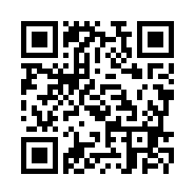
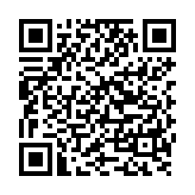
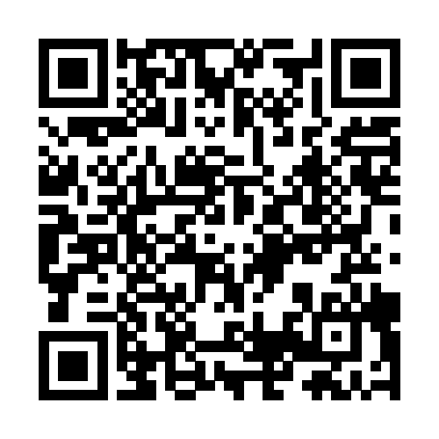
接触確認アプリＱＲコード３種
（ｉＰｈｏｎｅ、Ａｎｄｒｏｉｄ、厚労省サイト）
○iPhone
○Android
○厚労省ｳｪﾌﾞｻｲﾄ

